Slide 1

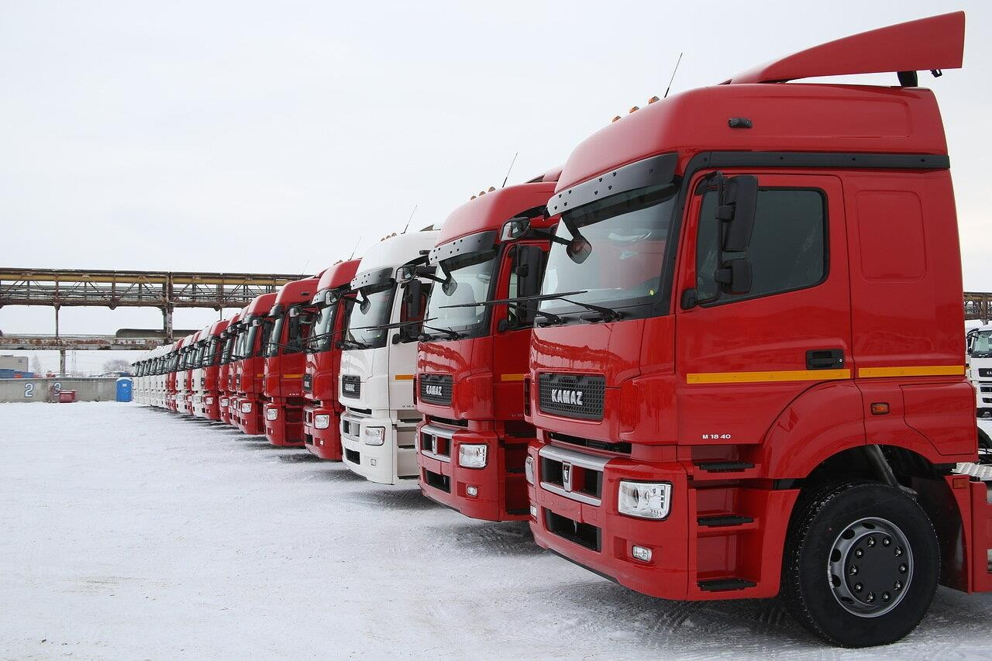
ПРИЯТНО
ПОЗНАКОМИТЬСЯ!

Slide 2
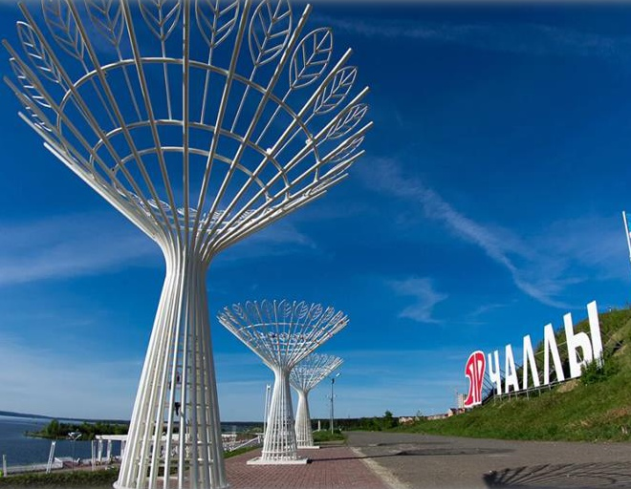
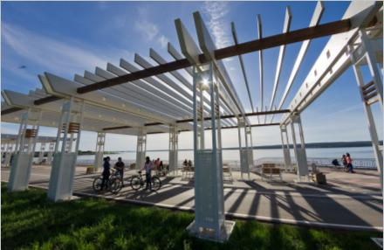

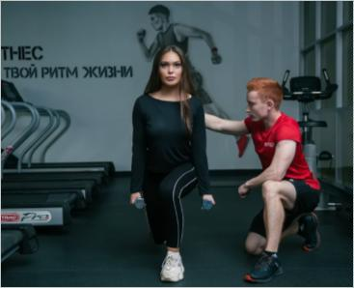
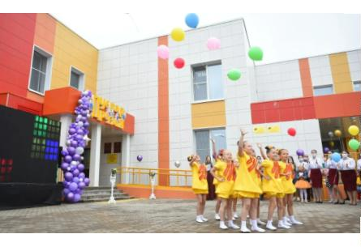
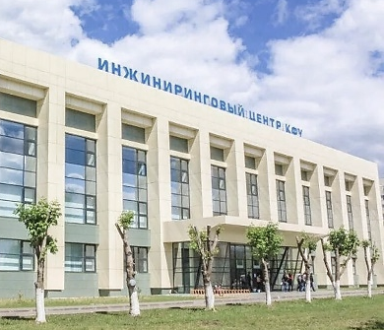
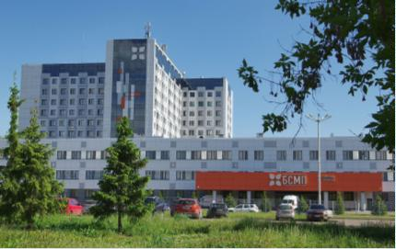

ОТДЫХ
КУЛЬТУРА
СПОРТ
19
18
30
набережных, площадей
и парков
культурных учреждений (театры, музеи, галереи, молодежные центры)
спорткомплексов (фитнес-клубы, бассейны, термы)
ОБРАЗОВАНИЕ
МЕДИЦИНА
МОЛОДОЙ ПРОМЫШЛЕННЫЙ ГОРОД
6 ВУЗов
131
дет. сада
83
17
колледжей и техникумов
34
учреждения здравоохранения. + В планах 2025г строительство Камской многопрофильной больницы
школы
За последние 5 лет открылись:
13
7 школ
детсадов
стремительно превратился во второй по величине город Татарстана и стал передовым центром отечественного автопрома.
545
ТЫСЯЧ ЖИТЕЛЕЙ
НАБЕРЕЖНЫЕ ЧЕЛНЫ
Социальная политика города и ПАО «КАМАЗ»
сформировала не только рабочие места, но и
качественные условия для комфортного проживания, развития и отдыха
- ГОРОД, ГДЕ КОМФОРТНО ЖИТЬ
Красивый и чистый город на берегу реки Кама, окружен лесопарковой зоной в пешей доступности
Имеет удобную транспортную инфраструктуру (широкие проспекты, удобные развязки, аэропорт, авто- и ж/д вокзал)
Город участвует в федеральных и республиканских программах развития («Наш двор» и др.)
Открываются новые школы, детские сады, спортивные комплексы

Slide 3

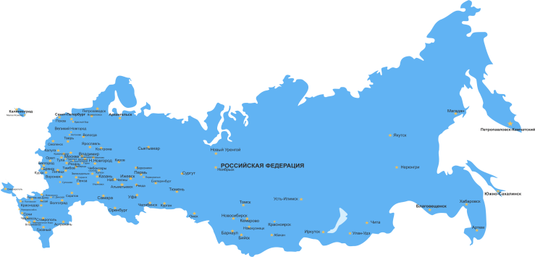

КРУПНЕЙШАЯ АВТОМОБИЛЬНАЯ КОРПОРАЦИЯ РОССИИ, В КОТОРОЙ
дилерская сеть
выпущено более 2 500 000 грузовиков
более 30 заводов на территории РФ
более 62 000 сотрудников
1
1
№ ПО ПРОИЗВОДСТВУ ГРУЗОВЫХ АВТОМОБИЛЕЙ В РФ
ГОРДИМСЯ
ИСТОРИЯ СИЛЬНЫХ
Уже 55 лет ПАО «КАМАЗ» - самый крупный производитель большегрузов
Каждый третий грузовик в стране выходит под брендом «КАМАЗ»
Каждый третий автобус в стране выходит под брендом «КАМАЗ»
«КАМАЗ» входит в ТОП-3 самых привлекательных работодателей в категории «Промышленность»
ПАО «КАМАЗ» включает в себя весь технологический цикл производства автомобилей
разработка
изготовление
сборка автотехники и автокомпонентов
сбыт готовой продукции
сервисное сопровождение
РАБОТА НАЙДЕТСЯ КАЖДОМУ
735
рабочих профессий и специальностей
В списке профессий ПАО «КАМАЗ» на сегодня

Slide 4

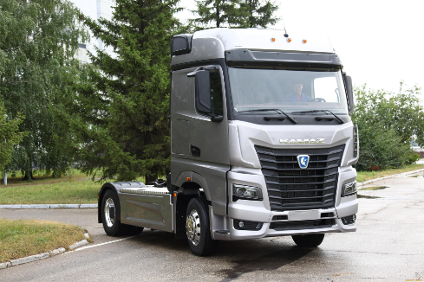
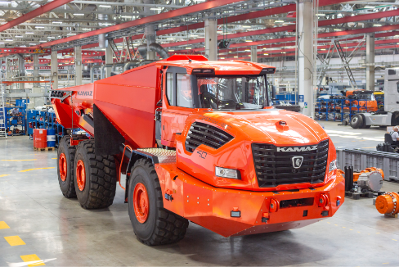
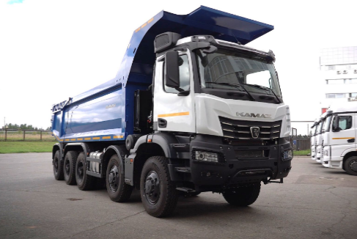
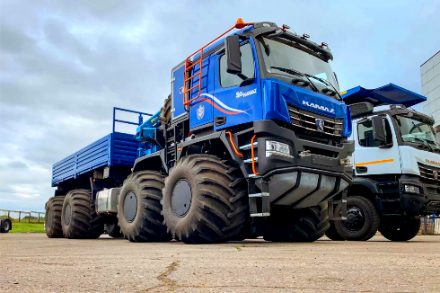
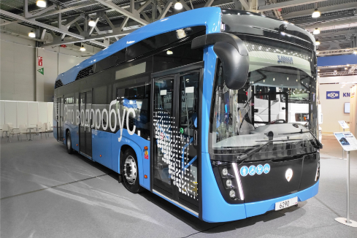
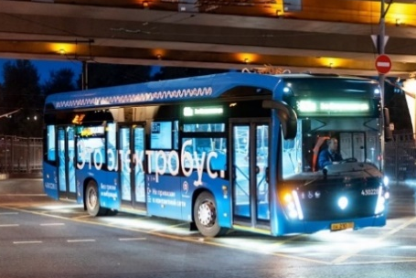
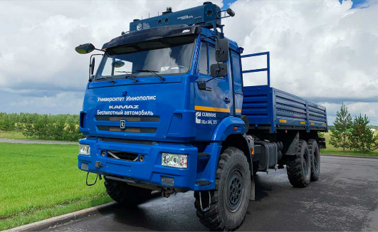
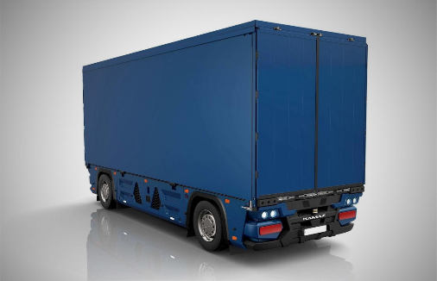
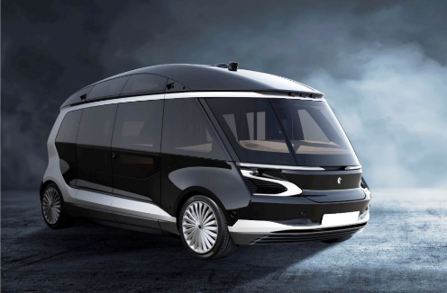
НОВЫЕ ГОРИЗОНТЫ
Автогигант развивается и осваивает новые ниши: выпускает электробусы, беспилотники, электрокроссоверы
К5
Геркулес
Атлант
Семейство К5
Карьерный транспорт
Арктика
Водоробус
Электробус
ДЛЯ ВСЕХ ОТРАСЛЕЙ
Грузовая техника ПАО «КАМАЗ» служит в различных отраслях экономики:
строительство
коммерческие перевозки
городской транспорт
добыча нефти и газа
коммунальное хозяйство
сельское хозяйство
лесная промышленность
Внедорожный транспорт
Низкоуглеродный транспорт
Аватар
Челнок
Шатл
Беспилотный транспорт

Slide 5
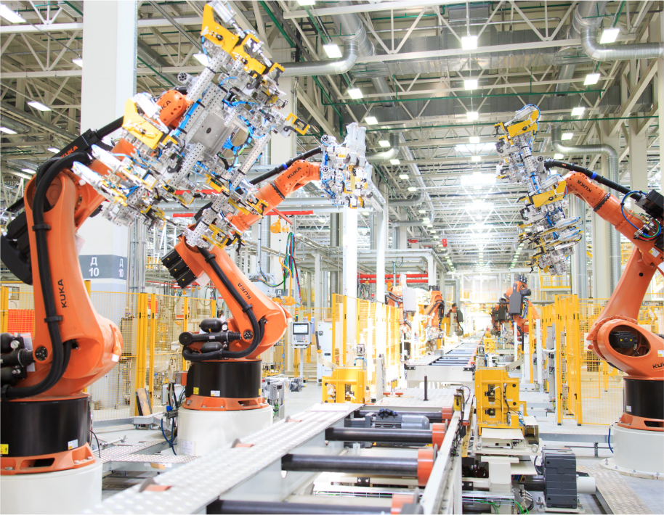
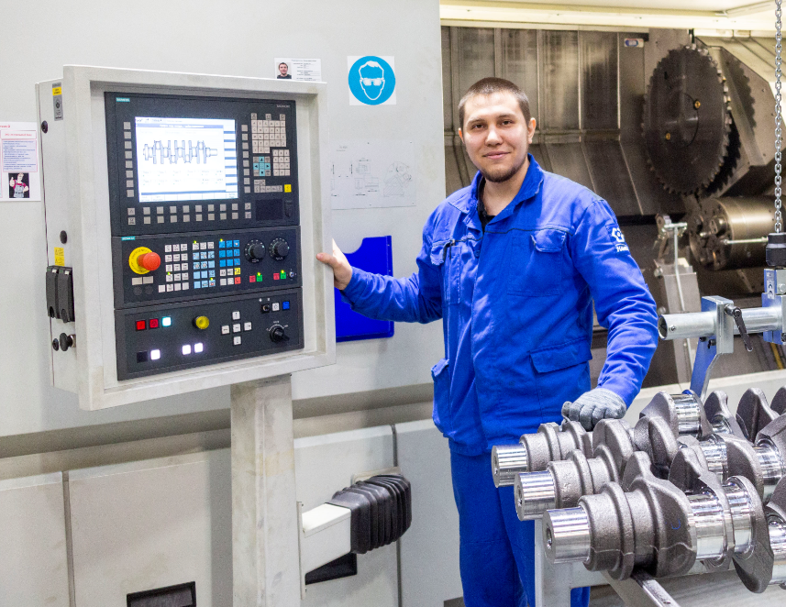
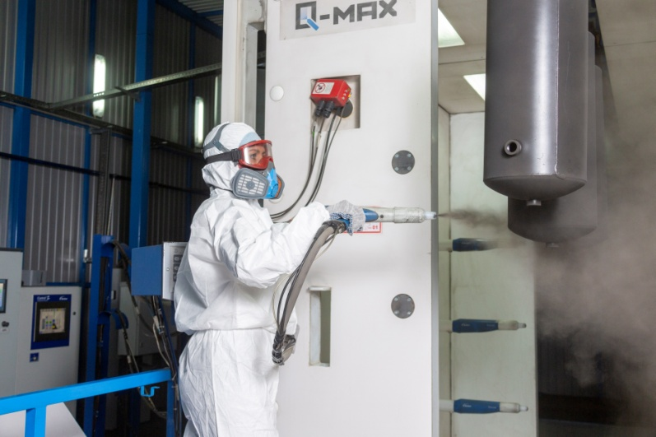
В компании внедряются программы автоматизации и роботизации производства:
Автоматические системы управления расписанием, загрузка управляющих программ
Обрабатывающие центры с ЧПУ
Роботизированные комплексы на операциях сварки, загрузки/разгрузки деталей, транспортировки
Гибкие автоматические линии, матричное производство
МОДЕРНИЗАЦИЯ
ПРОИЗВОДСТВА
2024
2030
СТРАТЕГИЯ РАЗВИТИЯ
РОБОТИЗАЦИИ ПАО «КАМАЗ»
60 роботов
на 10 000 чел.
662 робота
на 10 000 чел.
с целью:
улучшения технологий и выпуска более качественной продукции
освобождения рабочих рук от сложных операций
выхода на новый уровень мощностей
Ведется непрерывная работа по модернизации и закупке нового оборудования, строительству и реконструкции корпусов, внедрению автоматизированных систем управления и роботов

Slide 6
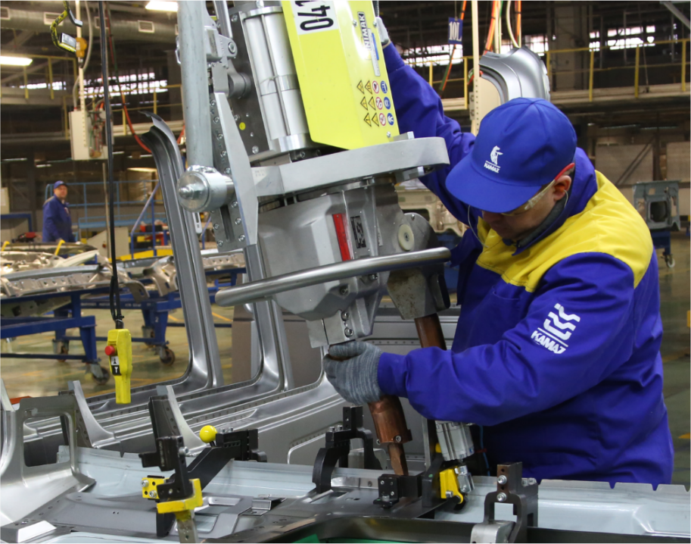
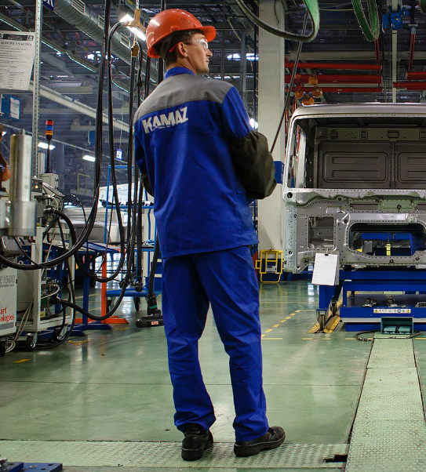
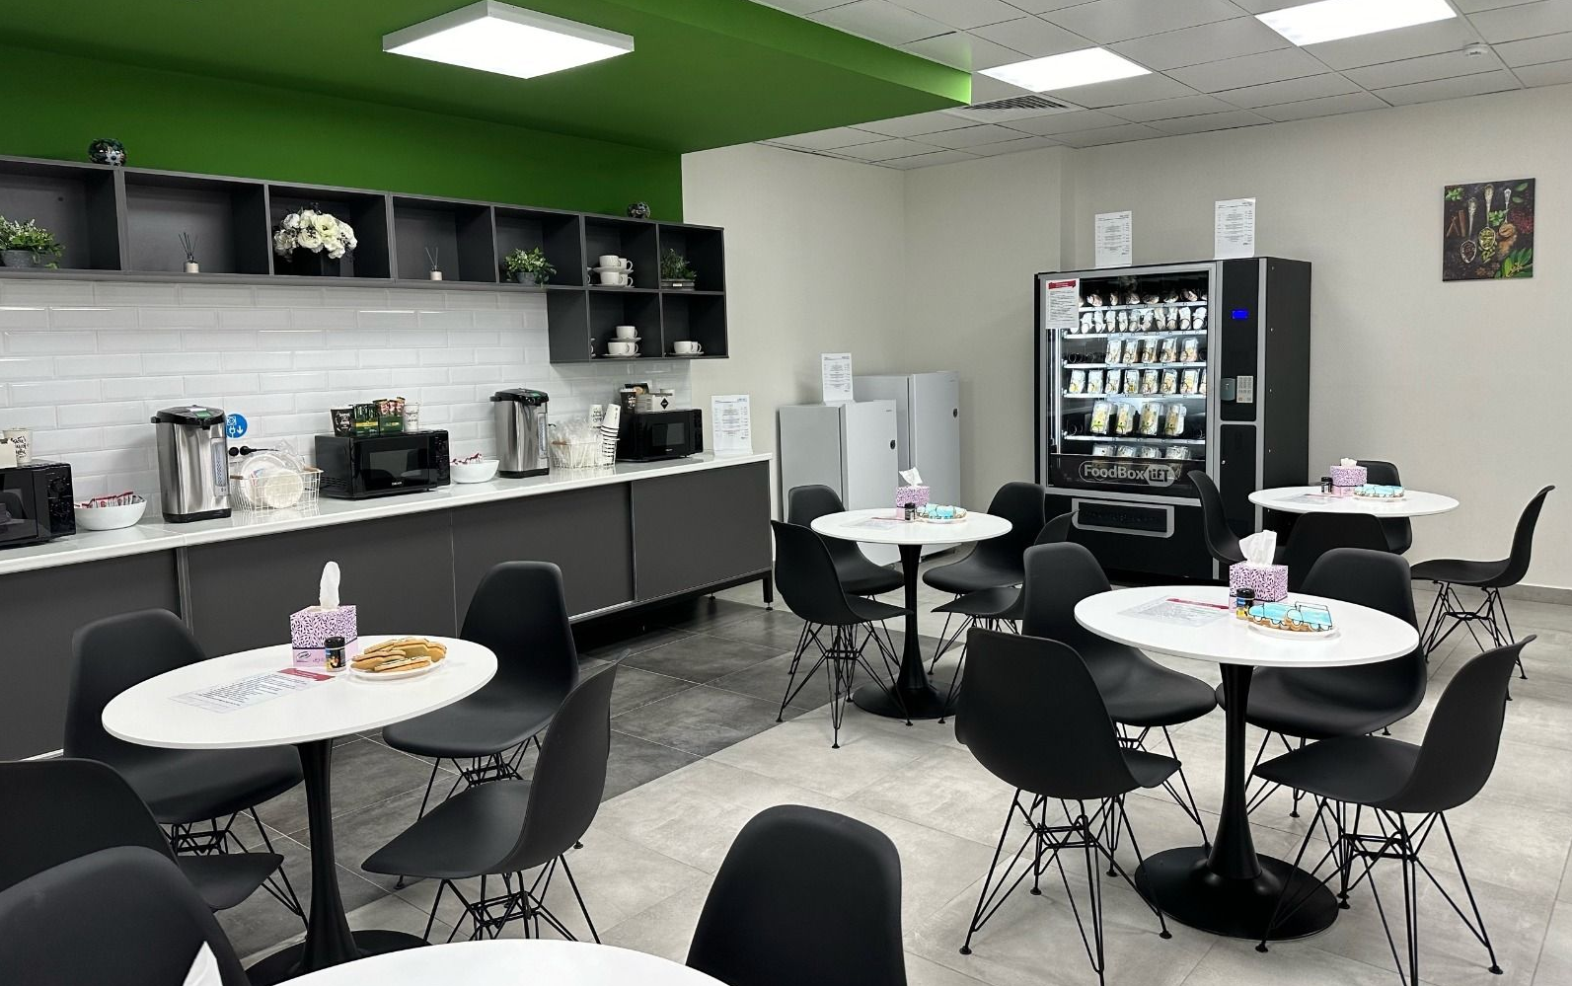
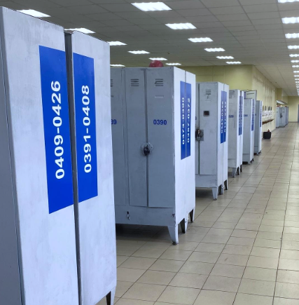
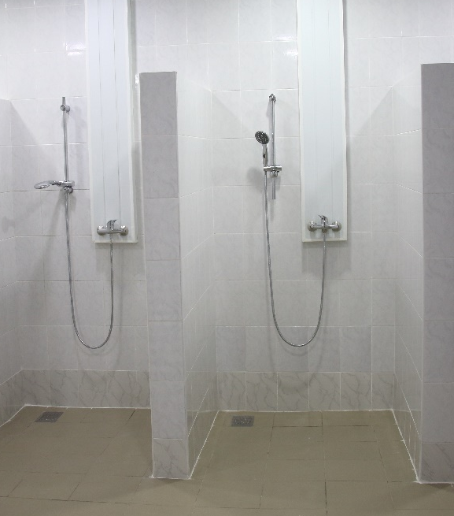
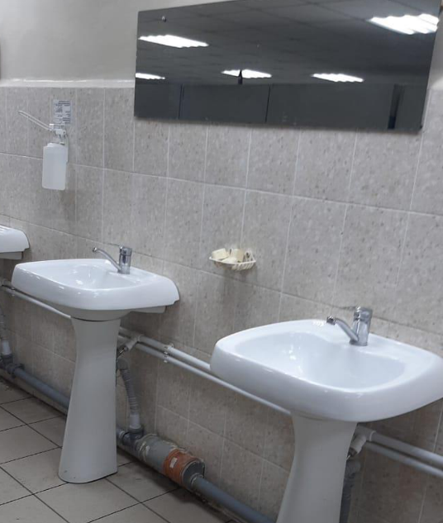
УСЛОВИЯ ТРУДА
НА ПРОИЗВОДСТВЕ
Спецодежда, спецобувь,
средства индивидуальной защиты
Комнаты психологической разгрузки
Ведется системная работа
по улучшению социально-бытовых
условий на производстве.
Соблюдаются требования по охране
труда и промышленной безопасности
Гардеробные комнаты
для хранения вещей
Гигиенические условия

Slide 7
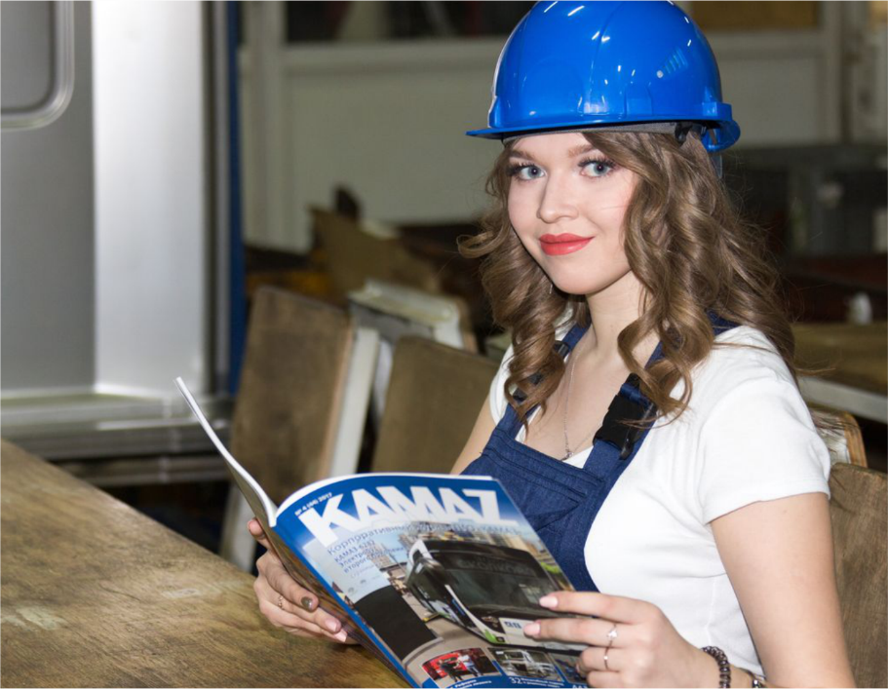

С ЗАБОТОЙ О РАБОТНИКАХ
Компенсация питания
Компенсация проезда
Компенсация проезда по городским маршрутам
до места работы и обратно - 80 руб за каждый рабочий день
120 руб./день при 8-часовом рабочем дне
180 руб./день при 12-часовом рабочем дне
240 руб./день при 16-ти часовом рабочем дне
360 руб./день при 22-х часовом рабочем дне
Работникам, имеющим право на льготное пенсионное обеспечение по Списку №1, предоставляется бесплатное горячее питание по стоимости одного обеда
Жилищные программы
Участие в республиканской ипотечной жилищной программе
Компенсация процентов по жилищным кредитам
Оздоровление
ВАЖЕН КАЖДЫЙ
Отдых и лечение работников: в здравпунктах на заводах, оздоровительных центрах на территории заводов, базах отдыха
Отдых и лечение:
бесплатные путевки в Клинику-санаторий «Набережные Челны»
бесплатные путевки по программе «Мать и дитя» в санаторий «КАМАЗ»
на условиях софинансирования путевки в санаторий «Приморье» в г. Геленджик
Забота о детях работников
ПАО «КАМАЗ» заботится о сотрудниках, обеспечивая расширенный социальный пакет, развивая социальные программы для работников
Бесплатные путевки в детские лагеря
Оригинальные новогодние подарки
Материальная помощь работникам, чьи дети поступают в первый класс
Трудоустройство на период летних каникул
Мамин день
+
Программа лояльности
Корпоративные скидки в более чем в 120 компаниях и торговых сетях г. Набережные Челны
ВСЕ ЛЬГОТЫ И ВЫПЛАТЫ РАБОТНИКОВ ПАО «КАМАЗ»

Slide 8

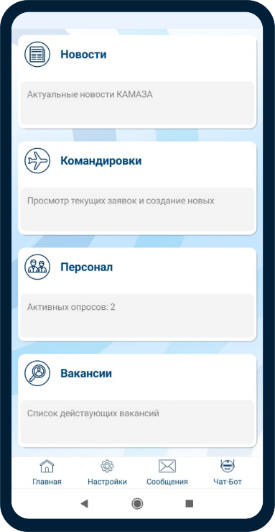

В любое удобное время работник может задать вопрос, получить нужную информацию в личном кабинете мобильного приложения KAMAZ MOBILE
МОБИЛЬНОЕ ПРИЛОЖЕНИЕ KAMAZ MOBILE
Получить доступ к своим персональным данным в личном кабинете
Просмотреть:
Заказать справки:
с места работы
2 НДФЛ
по заработной плате
- расчетный лист за любой период
Задать вопросы кадровой службе
Программа лояльности
(скидки в компаниях города)
ОНЛАЙН-СЕРВИС
Вся информация в одном месте – на расстоянии клика
Ознакомиться с вакансиями ПАО «КАМАЗ»
Оформить заявление:
на отсутствие на работе
«мамин день» и др.
Просматривать
ленту новостей
Пройти программу
адаптации

Slide 9
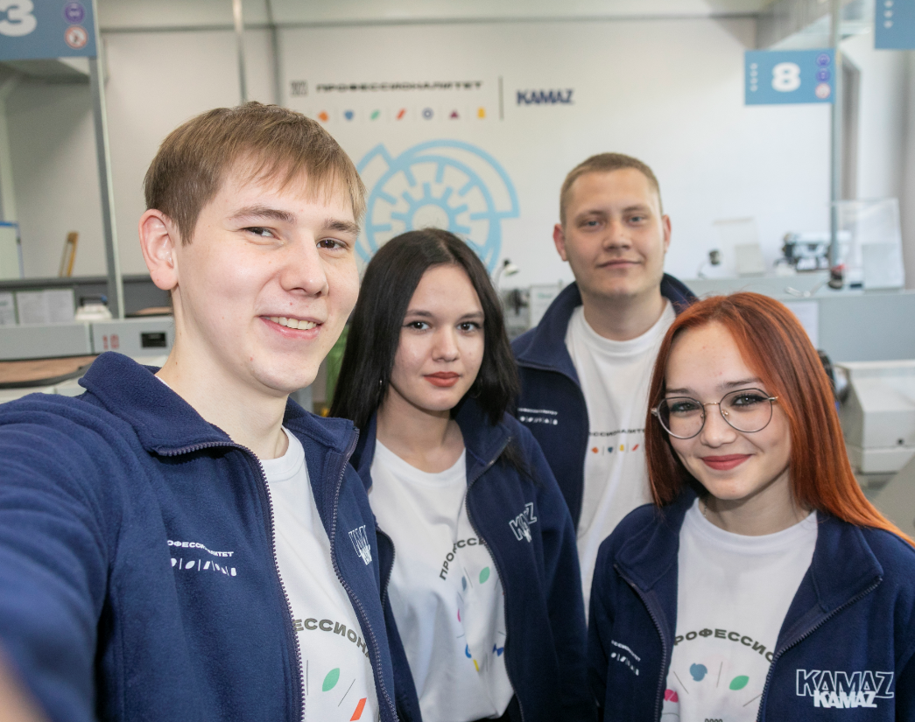

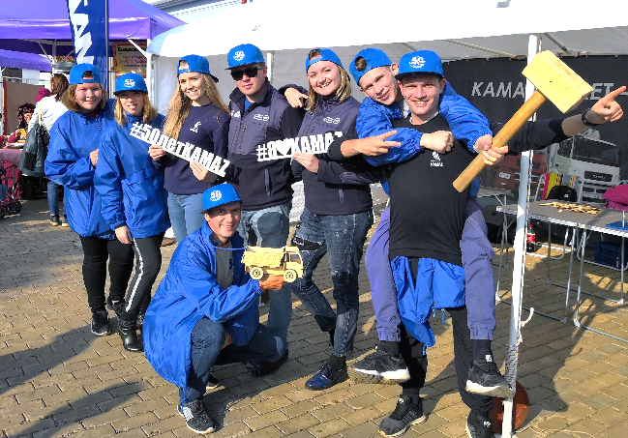
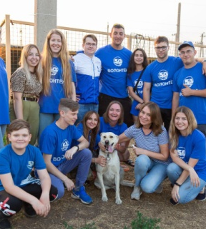
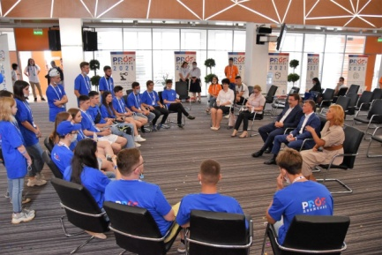
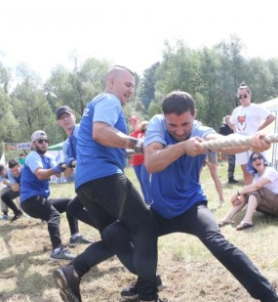
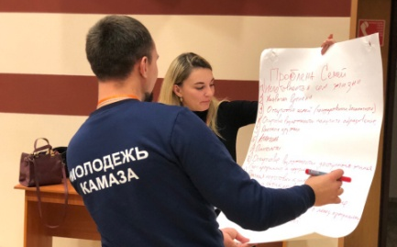
Единовременная материальная помощь
5 000 рублей
при трудоустройстве
50 000
при трудоустройстве молодым работникам:
– выпускникам учебных заведений
– демобилизованным из рядов ВС РФ
45 000 рублей
через 6 месяцев непрерывной работы в ПАО «КАМАЗ»
ТЫ МОЖЕШЬ:
ПРОЯВИТЬ
свою активность в рамках молодежной организации
ВСТУПИТЬ
в объединение инициативных сотрудников ПАО «КАМАЗ», которые занимаются общественно полезными делами - «Лига добрых дел»
МОЛОДЁЖЬ
ПАО «КАМАЗ» предлагает молодым работникам интересную, насыщенную корпоративную жизнь и финансовую поддержку
УЧАСТВОВАТЬ
в проектной деятельности по совершенствованию производства и ключевых бизнес-процессов
ВЫБРАТЬ
интересное для себя направление – военно-патриотических, туристических, культурно-развлекательных и спортивных мероприятиях
РАЗВИВАТЬ
профессиональные компетенции, включая обучение профессии, переподготовку, повышение квалификации, дистанционное обучение, самообучение, участие в профессиональных сообществах

Slide 10
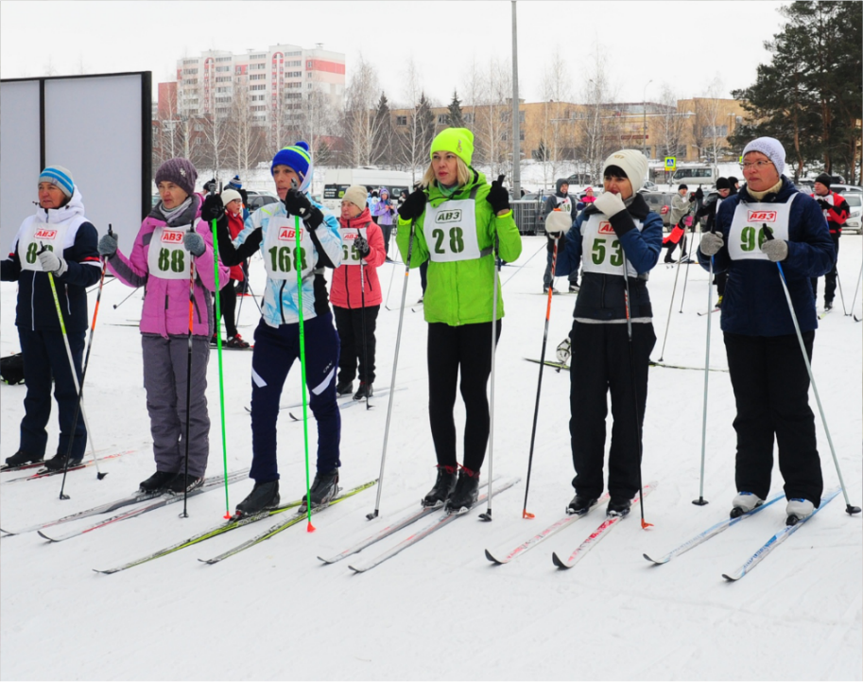
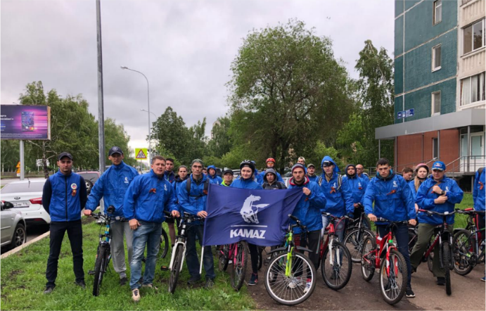
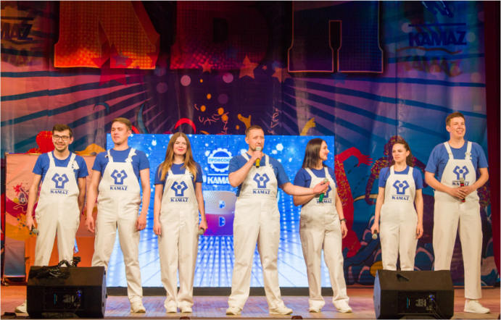

СПОРТ
Сплавы
Туристические слеты
Военно-патриотические слеты
Велопробеги
Соревнования
АКТИВНОСТИ
Конкурсы
КВН
День молодежи
Театральные постановки
КУЛЬТУРНАЯ СРЕДА
Каждый сотрудник, участвуя
в активной общественной жизни
компании, может реализовать
свои таланты
ВОЛОНТЕРСТВО
Лига добрых дел (волонтёрство в приюте для животных, помощь детским домам, церквям и др.)

Slide 11
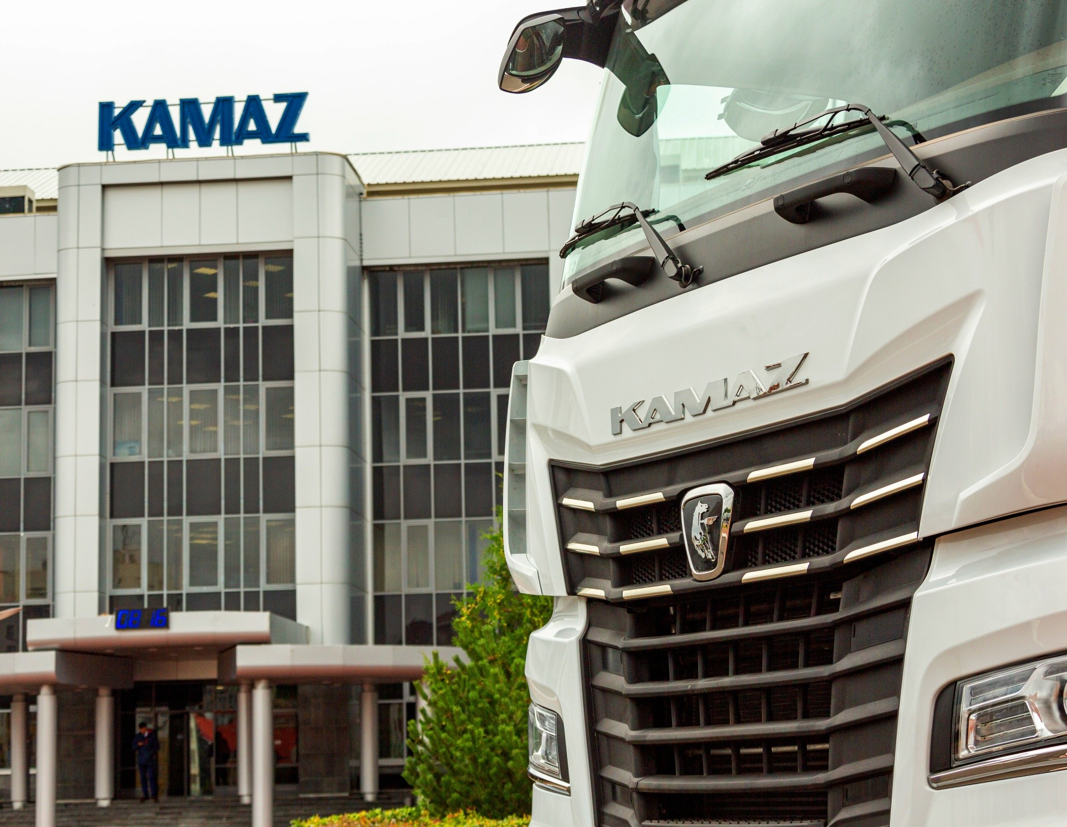


ГРАФИК РАБОТЫ ВАХТЫ*:
РАБОЧЕЕ ВРЕМЯ*:
ПРОДОЛЖИТЕЛЬНОСТЬ ВАХТЫ
6
ДНЕЙ
2
КАЛЕНДАРНЫХ
ПО 10 ЧАСОВ
МЕСЯЦА
ИЛИ
МЕЖВАХТОВЫЙ ОТДЫХ
5
ДНЕЙ
1
КАЛЕНДАРНЫЙ
ПО 12 ЧАСОВ
МЕСЯЦ
* возможны другие графики работы
ПАО «КАМАЗ» ПРЕДОСТАВЛЯЕТ:
ВАХТОВЫЙ МЕТОД
ПАО «КАМАЗ»
Частичная компенсация межвахтового проезда до г. Набережные Челны и обратно | до 3 500 руб.
Бесплатное проживание в комфортных жилых помещениях | для иногородних сотрудников, проживающих в населенных пунктах, удаленных от г. Набережные Челны более, чем на 85 км
Компенсация затрат на проживание в арендном жилье | до 5 500 руб./мес.
Проживание в арендном доме на доступных условиях в квартире с мебелью и бытовой техникой | аренда рассчитывается за 1 м² - 225 руб. + оплата коммунальных услуг
Возможность подработать | при 5-ти дневном графике за дополнительный выход в субботу
подойдет как для начинающих специалистов, так и для профессионалов

Slide 12

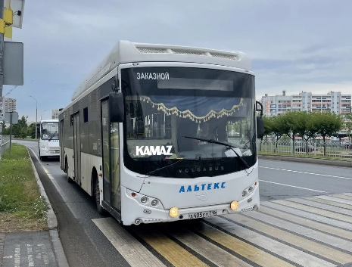

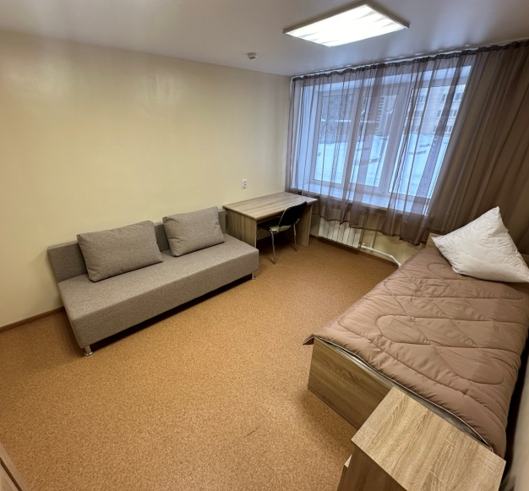
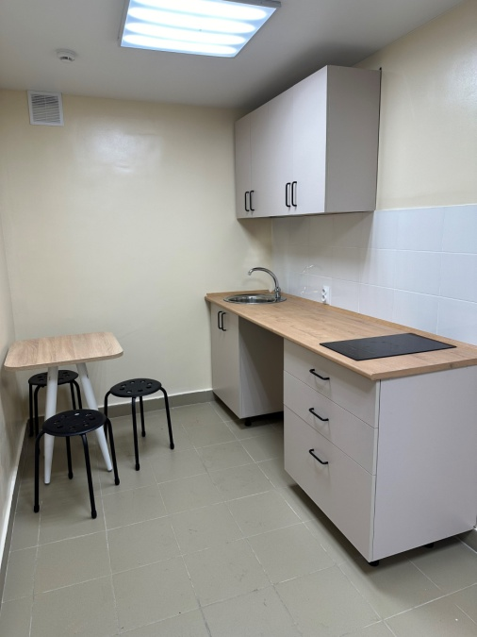
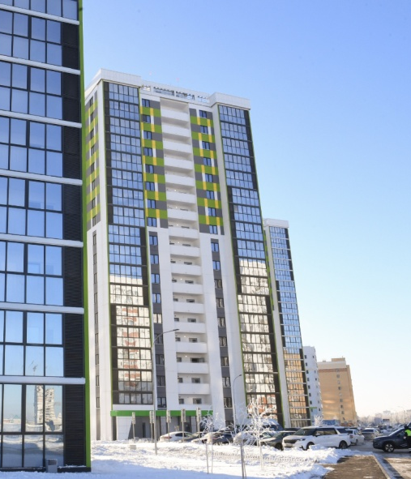
Компенсация проезда до Набережных Челнов
Компенсация проезда по городу до завода и обратно
Автобусы
Трамваи
Такси
Вахта
Проезд
ПРОГРАММА МОТИВАЦИИ
Общежитие
Арендные квартиры
Арендные дома
ПАО «КАМАЗ» создает условия для сотрудников, работающих вахтовым методом: обеспечивает комфортное проживание, помощь в адаптации и расширенный социальный пакет.
Проживание

Slide 13
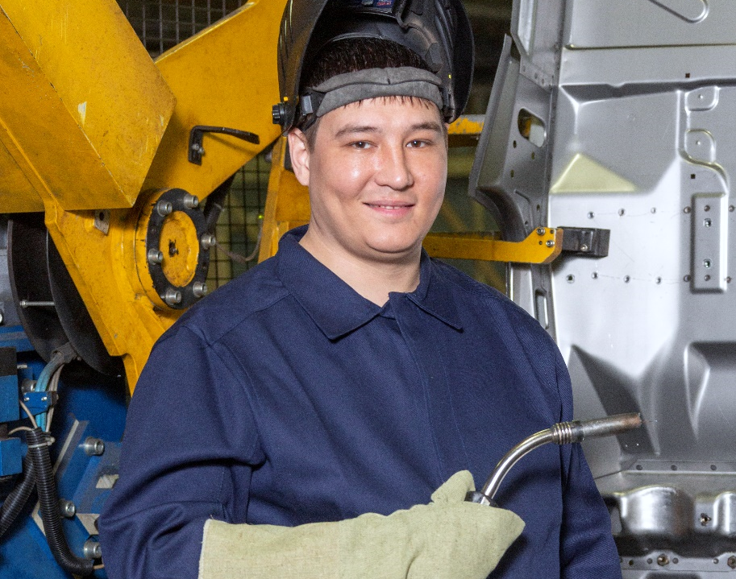
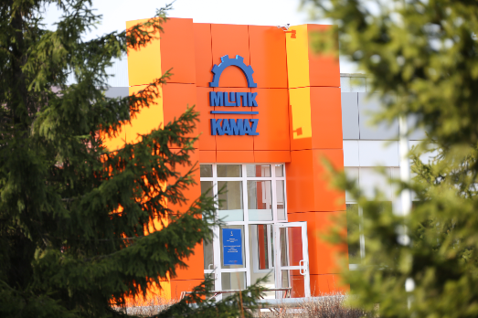

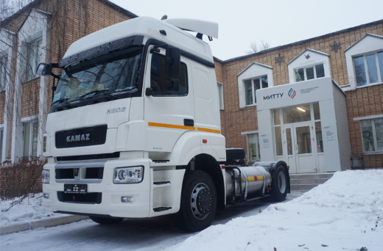
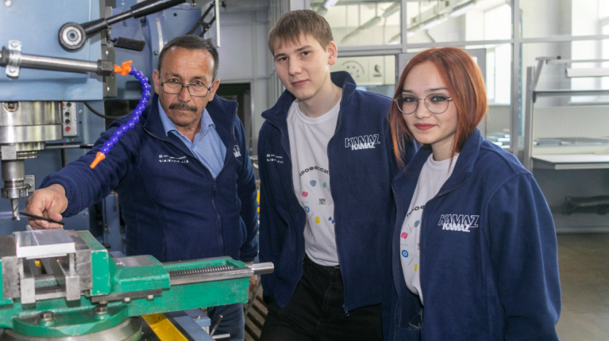
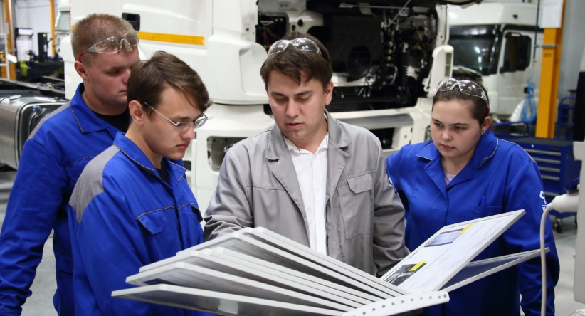
ОБУЧЕНИЕ РАБОЧИХ
ОБУЧЕНИЕ СПЕЦИАЛИСТОВ
Обучение за счет компании
Начинается сразу после трудоустройства
Обучение специалистов в Корпоративном университете, в т.ч. с дистанционным способом обучения
Многофункциональный центр прикладных квалификаций машиностроения
Международный институт техники,
технологий и управления
ОБУЧЕНИЕ РАБОТНИКА
ПАО «КАМАЗ» уделяет большое внимание развитию персонала.
На регулярной основе сотрудники проходят обучение по совершенствованию профессиональных и управленческих компетенций
Учебно-технологический комплекс
Фабрика процессов
Обучение второй рабочей профессии
Повышение квалификации на разряд
Подготовка на профессию
Бизнес-сессии
Мастер-классы
Конференции
Проектная работа
Тренинговые программы
Гостевые лекции

Slide 14
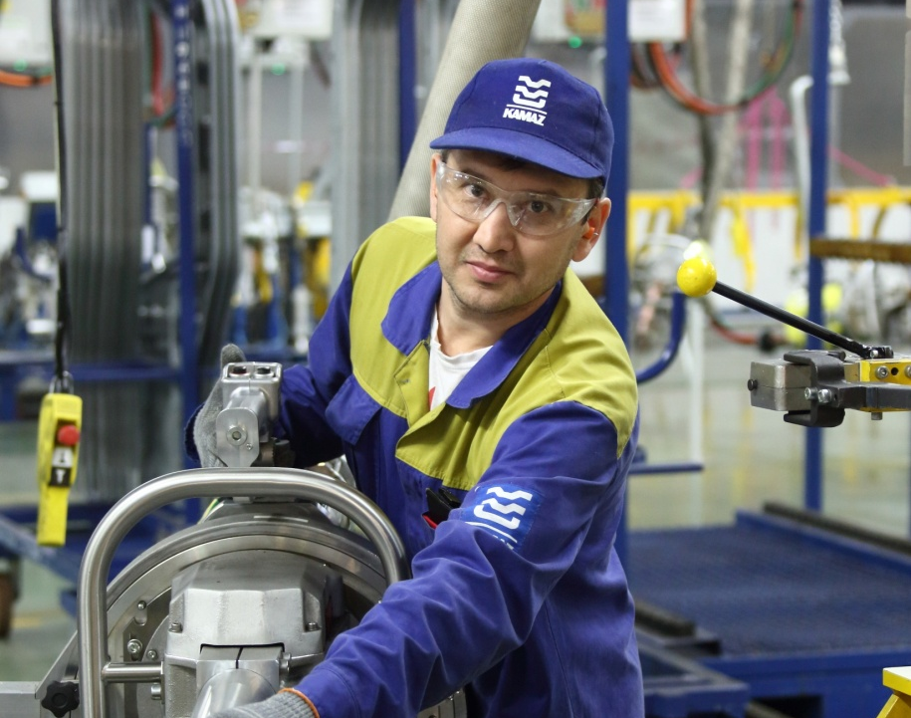
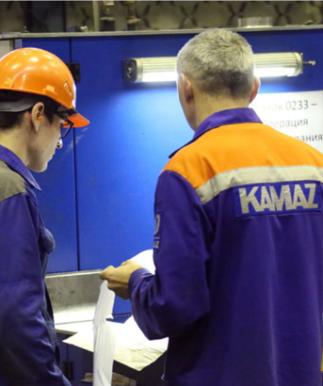
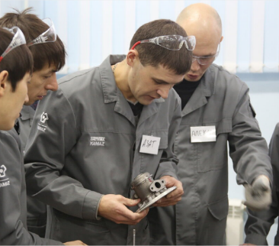

СОЦИАЛЬНО-БЫТОВАЯ АДАПТАЦИЯ
Ознакомление с режимом труда и отдыха
Консультации в рамках информационных встреч (пояснение расчётного листа и т.д.)
Ознакомление с корпоративной культурой, правилами, порядком поведения в компании
Участие в корпоративных, совместных мероприятиях, праздниках
ПРОФЕССИОНАЛЬНАЯ АДАПТАЦИЯ
Обучение профессии в МЦПК
Обучение профессии в корпоративном учебном центре
Обучение на рабочем месте с наставником
Наставник из числа опытных сотрудников
АДАПТАЦИЯ И НАСТАВНИЧЕСТВО
На предприятии действует программа адаптации и наставничества для новых сотрудников, позволяющая новичкам
максимально комфортно «влиться» в
новый коллектив, изучить особенности
профессии и специфику завода
НАСТАВНИК
Передает богатый личный опыт профессиональной деятельности новому работнику
Ускоряет адаптацию работника в профессиональной деятельности
Формирует понимание норм корпоративной культуры, задач и должностных обязанностей
Оказывает помощь и поддержку

Slide 15

ВАКАНСИИ ПО ВАХТОВОМУ МЕТОДУ РАБОТЫ
Вакансия | з/п за вахту*
Наладчик а/л и а/с | 364 тыс. Р
Наладчик с ПУ | 369 тыс. Р
Шлифовщик | 327 тыс. Р
Слесарь- инструментальщик | 331 тыс. Р
Водитель C, D, E | 326 тыс. Р
Токарь | 310 тыс. Р
Фрезеровщик | 310 тыс. Р
Формовщик | 269 тыс. Р
Стерженщик | 265 тыс. Р
Сварщик | 289 тыс. Р
Слесарь-ремонтник | 290 тыс. Р
Вакансия | з/п за вахту*
Электромонтёр | 292 тыс. Р
Слесарь МСР | 267 тыс. Р
Маляр | 272 тыс. Р
Водитель погрузчика | 271 тыс. Р
Машинист крана | 272 тыс. Р
Оператор АПЛСУ | 268 тыс. Р
Оператор с ПУ | 267 тыс. Р
Термист | 253 тыс. Р
Оператор логистических работ | 191 тыс. Р
Кладовщик | 165 тыс. Р
«КАМАЗУ» НУЖЕН ИМЕННО ТЫ
В ПАО «КАМАЗ» открыты вакансии по вахтовому методу работы
*с опытом работы

Slide 16








ВСТУПАЙ В КОМАНДУ ПРОФЕССИОНАЛОВ
Официальный сайт ПАО «КАМАЗ»
kamaz.ru/career/
КАДРОВЫЙ ЦЕНТР «КАМАЗ»
КОНТАКТЫ
г. Набережные Челны
ул. Ак. Рубаненко, 1/06
«Кадровый центр КАМАЗ» WhatsApp чат
Узнать подробнее о вакансиях,
направить резюме любым удобным
способом
hr@kamaz.ru
+7(800) 555 57 01
+7(960) 070 75 05
АКТУАЛЬНАЯ ИНФОРМАЦИЯ
«Кадровый центр КАМАЗ» в Вконтакте
«Кадровый Центр КАМАЗ» в Телеграм

Slide 17
ДО ВСТРЕЧИ
НА «КАМАЗе»!

